Slide 1


社内ポータル 利用の手引き
一般社員向け ・ 2026年10月版
操作マニュアル
スタッフ予定を見る
ゆめすみかスタッフ予定の見方
画面に表示されている名前・予定は、説明用の例です

Slide 2
スタッフ予定でできること
展示場ごとに、スタッフ全員の予定を2週間分まとめて見られます
1
2
3
4
スタッフ予定を開く
展示場を選ぶ
予定を見る
会議室の予約を見る
上部メニューの「スタッフ予定」から開きます
見たい展示場(または本社)のボタンを押します
スタッフごとに、2週間分の予定が日付順に並びます
日付を押すと、その日の展示場の会議室の予約がわかります
ポイント
スタッフ予定は見るための画面です。自分の予定の入力・変更は、スケジュール画面から行います(「スケジュールを入力する」の資料をご覧ください)。
吉村一建設のスタッフ予定
「吉村一建設スタッフ予定」も、同じ見方で使えます(部署ごとに表示されます)。
2 / 7

Slide 3
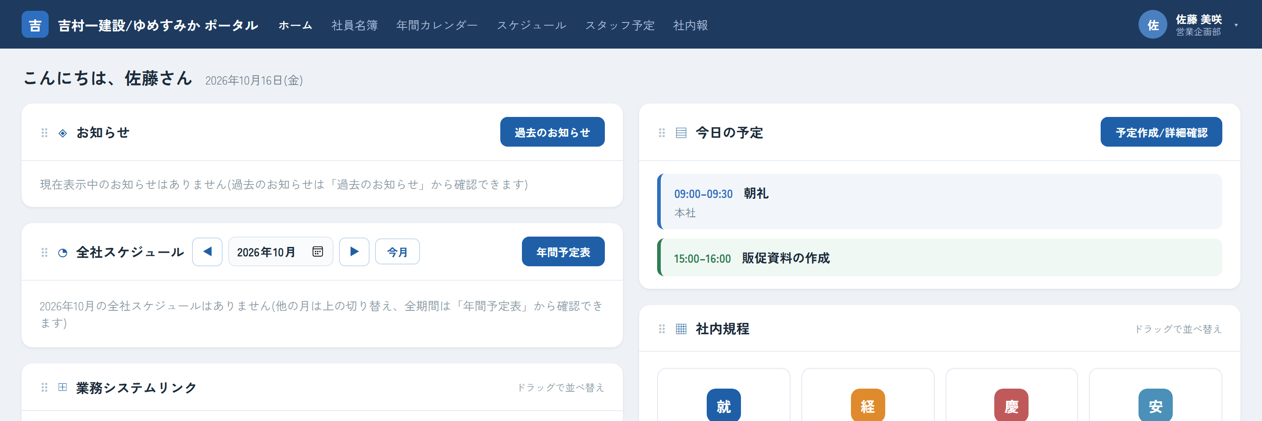
ステップ1 スタッフ予定を開く
ポータルの上部メニューから開きます
1
1
上部メニューの「スタッフ予定」
スケジュール画面からも開けます
吉村一建設の画面が開いたら
ゆめすみかのアカウントでサインインしている方は、ゆめすみかスタッフ予定が開きます。
スケジュール画面の右上にある「ゆめすみかスタッフ予定へ」を押します。
画面左上の「ゆめすみか」ボタンを押すと切り替わります。
3 / 7

Slide 4
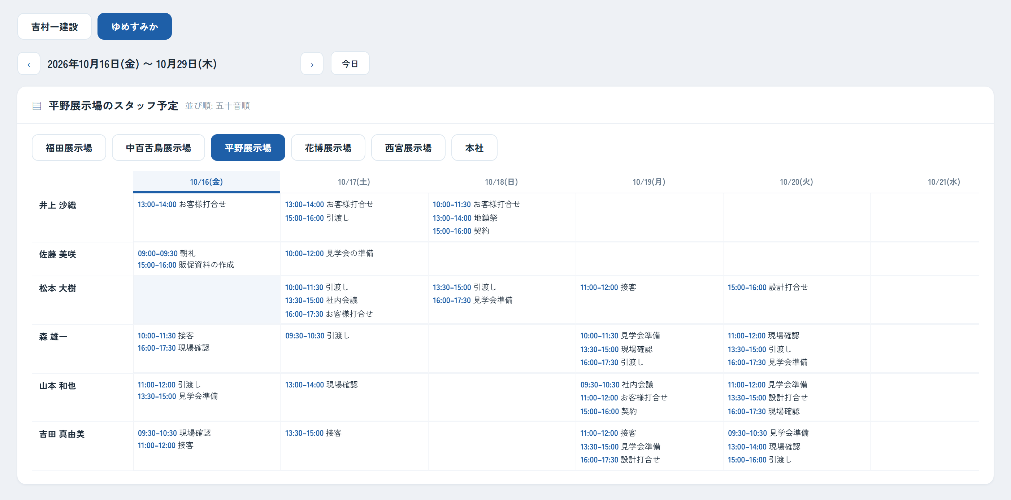
ステップ2 画面の見方
展示場ごとに、スタッフの予定が表で表示されます
1
1
会社の切り替え
2
「吉村一建設」「ゆめすみか」を切り替えます。
3
2
表示する期間
5
2週間分を表示します。「‹ ›」で前後の2週間へ、「今日」で今日からの2週間に戻ります。
3
展示場の切り替え
最初は、自分が所属している展示場が表示されます。
4
4
スタッフの名前
その展示場のスタッフが五十音順に並びます。
5
日付
今日の列は青色で表示されます。
4 / 7

Slide 5
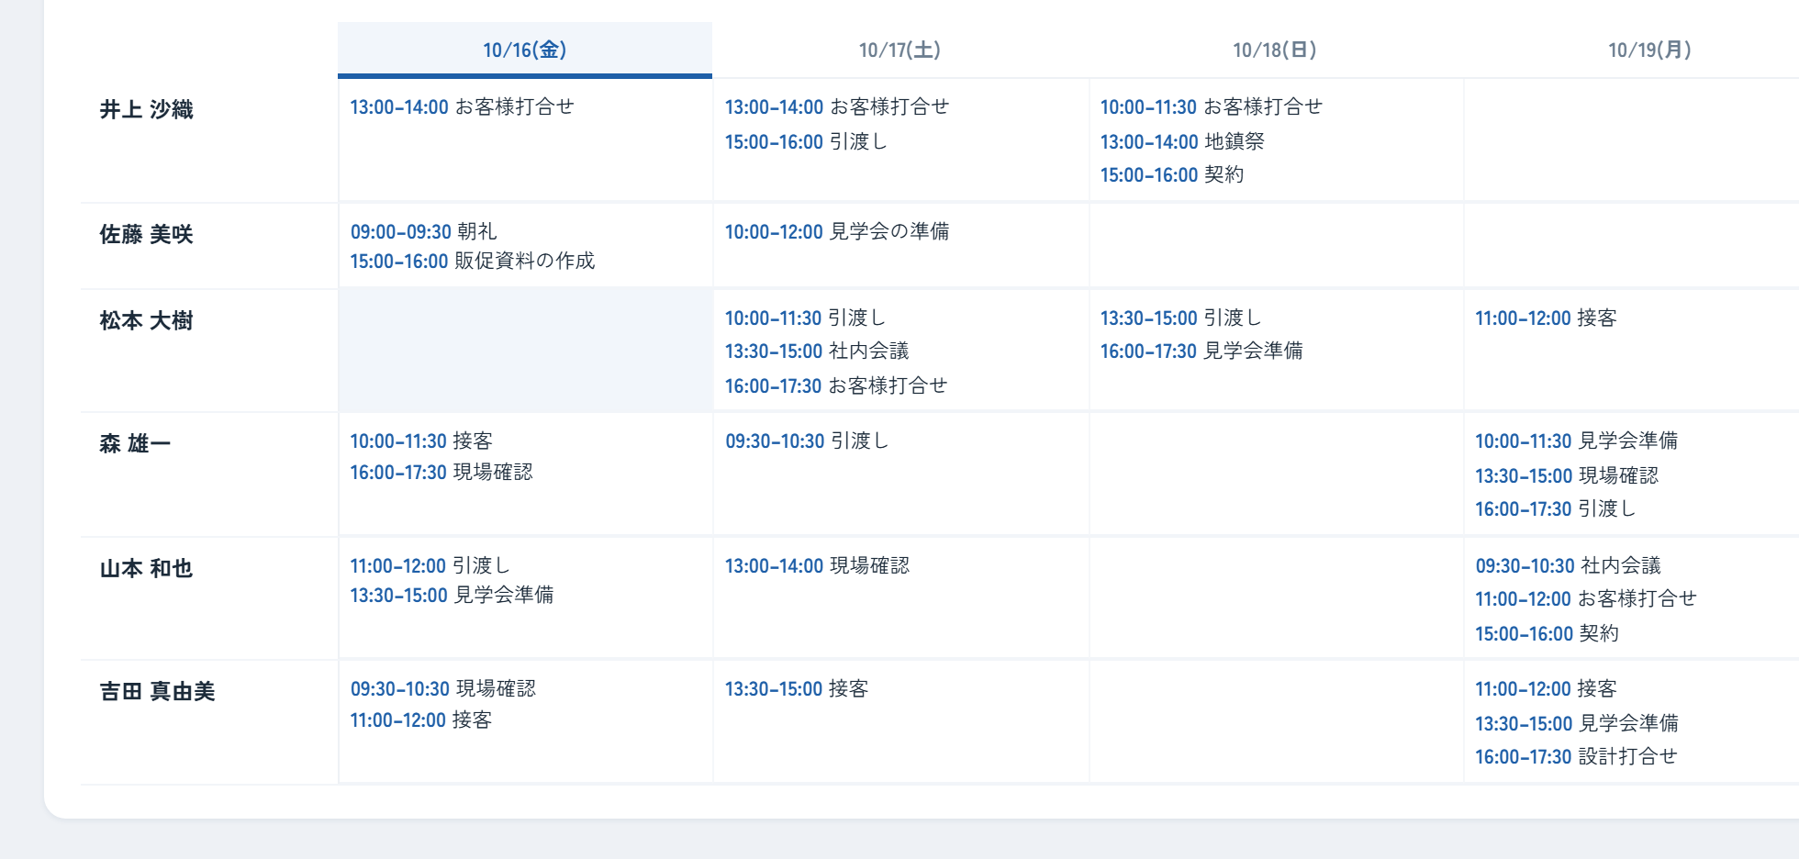
ステップ3 予定を読む
1マスに、その人のその日の予定が時間順に並びます
1
1行が1人の予定
左の名前の行に、日付ごとの予定が「時間 件名」の形で表示されます。
1
件名が長くて読めないとき
予定にマウスを重ねると、件名の全文が表示されます。
先の日付を見るとき
表を横にスクロールすると、2週間の後半が表示されます。
表示されない予定
終日の予定(お休みなど)は表示されません。時間の決まった予定だけが表示されます。
5 / 7

Slide 6
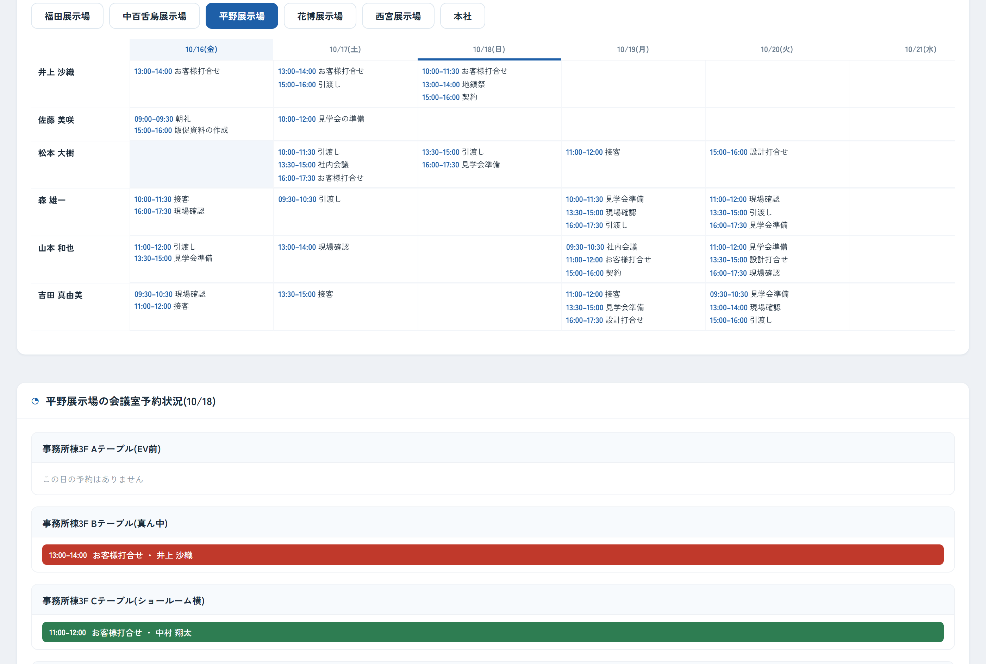
ステップ4 展示場の会議室の予約を見る
日付を押すと、その日の会議室の予約が下に表示されます
1
日付の見出しを押す
1
表の上の日付を押すと、その日に下線が付きます。
2
会議室の予約状況
画面の下に、その日の展示場の会議室ごとの予約(時間・件名・予約した人)が表示されます。
ポイント
会議室の予約は、スケジュール画面の「＋予定を作成」から行います(「スケジュールを入力する(会議室・社用車の予約がある場合)」をご覧ください)。「本社」のボタンでは、会議室の予約は表示されません。
2
6 / 7

Slide 7
困ったときは
よくある質問
予定のマスに「取得失敗」と表示される
自分の展示場が最初に表示されない
その方の予定表を見るための設定が済んでいない可能性があります。管理者にご相談ください。
展示場のボタンで切り替えてください。所属の情報が登録されていない場合は、先頭の展示場が表示されます。
スタッフの予定を入力・変更したい
お休みの予定が表示されない
この画面では入力できません。自分の予定はスケジュール画面から入力してください。ほかの人の予定は、本人に依頼してください。
終日の予定は表示しない仕組みです。時間を決めて入れた予定だけが表示されます。
入力した予定がすぐに出てこない
画面は2分ごとに自動で新しくなります。すぐに確かめたいときは、再読み込み(F5キー)してください。
7 / 7

